Slide 1
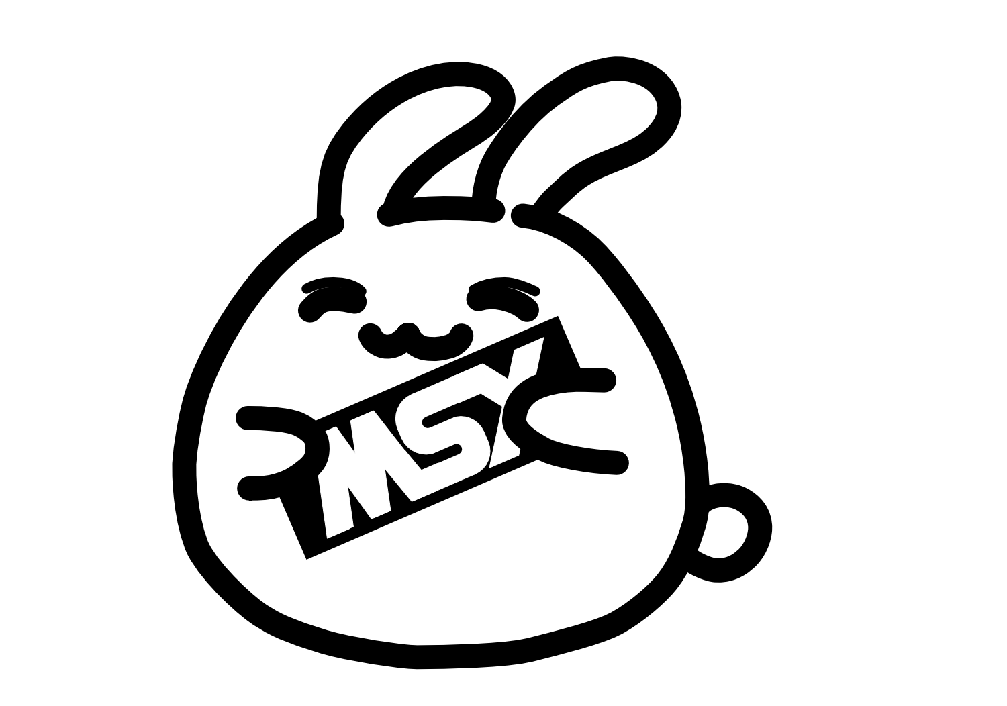
MSX2++/MSXturboR+について
原 貴幸(HRA!)
X @thara1129

Slide 2
目次
MSX2++/MSXturboR+とは何か？
バージョン順
MSX2++はなぜ間じゃないの？
MSX2++必要なの？
建前と本音
スペックの方針
それぞれのスペック(案)

Slide 3
MSX2++/MSXturboR+とはなにか？
第１世代：MSX/MSX2/MSX2+/MSXturboR
第２世代：1chipMSX/MSXPLAYer
第３世代：MSX0/MSX2++/MSXturboR+/MSX3
→ 第３世代の中でも、第１世代MSXを完成させることを目的に
進めているのが MSX2++/MSXturboR+

Slide 4
バージョン順
MSX → MSX2 → MSX2+ → MSXturboR → MSX2++ → MSXturboR+
MSX2++ は MSX2+とMSXturboR の間ではありません。
第１世代MSXの完成形 MSXturboR+ (本来なら、これにMSX3を冠したい)

Slide 5
MSX2++はなぜ間じゃないの？
いまから、MSX2+とturboRの間を作っても面白くない！
MSXturboRと同じ物を複製しても過去資産の延命の意味しかない。
せっかく時間をとって開発するのだから、新しいことをしましょうよ！
新機能いれるなら、MSX2+から枝分かれするよりは、
MSXturboR の後継にした方がスッキリする。

Slide 6
MSX2++必要なの？
MSXturboR+ には色々と盛り込みたい。
しかし、余暇に一人で開発しているので時間がかかってしまう。
中間ポイントとして MSX2++ を用意しよう。

Slide 7
建前と本音
建前
  MSX2++ は 8bit MSX の完成形
  MSXturboR は 16bit MSX の完成形
本音
  MSX2++ は中間到達点
  MSXturboR+ がゴール
  バージョンアップは直線的にしたい、枝毛を作るとわかりにくくなる

Slide 8
スペック決定の方針
モダンな設計の高性能MSXは、MSX3に任せる
あくまで、第１世代MSXの最終形態として完成させること
もし1991年当時MSX3 が出ていたら？にほんの少し盛った程度であること
2D + スプライトをベースとして3Dには手を出さないこと
演算速度/画像処理/音声処理のバランスがとれていること
遅すぎず、そして、速すぎず
全体を理解しようとすれば、頑張れば理解出来る程度の規模であること

Slide 9
それぞれのスペック(案)
まだ案のレベルです。
実現できるお約束も出来ませんし、
もっと豪華になるかもしれませんし、
まだ流動的な妄想です、、、、

Slide 10
MSX2++ スペック概要
CPU: Z80互換モード + R800互換高速モード
RAM: 4MB
VDP: V9968
VRAM: 8MB
SOUND: PSG/MSX-MUSIC/AUDIO/MIDI/SCC/DCSG/PCM
カートリッジスロット #1, #2
ジョイスティックポート #1, #2
キーボード

Slide 11
[MSX2++] cZ80/R80
Z80-3.579545MHz 相当の cZ80コア(8bit CPU)
R800相当の R80コア(8bit CPU)
turboR同様にcZ80とR80は排他動作。(turboRの歪な動作が残ります)
R80の命令セットはR800互換。追加の命令は無し。
R80は42MHz動作。R800よりは速い。

Slide 12
[MSX2++] V9968-動作モード
V9958互換モードと、拡張モードを切り替えて使う。
互換モードは VRAM128KBになりV9958と同等の動作。
拡張モードは、VRAM8MBに増えて新モードで動作。
新モードは、V9990を参考に、さらに拡張したもの。

Slide 13
[MSX2++] V9968-拡張モード時の画面モード
256×212: 8×8 PCG 16384パーツ4面モード
256×212: RGBビットマップモード 4bpp(Palette)/8bpp(P)
512×212: RGBビットマップモード 4bpp(P)/8bpp(P)
Palette は 32768(RGB555)中16色/256色。

Slide 14
[MSX2++] V9968-スプライト
64×64 256面
水平32個まで
ドット単位色つけパターンジェネレーター
マスクパターン
個別に拡大縮小機能付き
PCG/ビットマップモードどちらでも利用可能

Slide 15
[MSX2++] V9968-VDPコマンド
ドット、線、矩形、矩形塗りつぶし
ブロック転送、ブロック読み、ブロック書き
1bpp画像の色つけ書き（文字フォント描画を想定）
回転拡大縮小付きブロック転送
ここに、V9990のロジカルオペレーションが追加。

Slide 16
[MSX2++] V9968-ページ/スクロール
ページの概念をなくし、VRAMを広大な空間として捉える。
例えば 2048×2048 の一部分の 256×212 を覗き見る形。
のぞき窓の左上座標を指定できるので、この座標を移動させればスクロールになる。
広大な空間はいくつかのバリエーションから選択。
左右・上下は循環。

Slide 17
[MSX2++] V9968-その他
V9990に寄せたI/Oアクセス方法
コントロールレジスタの読み出し対応
VDPコマンドレジスタのダブルバンク化
  VDPコマンド実行中に次のコマンド設定を書き込める

Slide 18
[MSX2++] Sound
PSG/OPLL/PCM は turboR同等
MSX-AUDIO, MSX-MIDI は標準搭載に格上げ
SCC/DCSG は新規追加
MSX-AUDIO は OPL3相当
音源部の実現は FPGA によるハードウェアエミュレーション

Slide 19
MSXturboR+ スペック概要
CPU: Z80互換モード + R800上位互換高速モード
RAM: 4MB
VDP: V9978
VRAM: 8MB
SOUND: PSG/MSX-MUSIC/AUDIO/MIDI/SCC/DCSG/PCM
カートリッジスロット #1, #2
ジョイスティックポート #1, #2
キーボード

Slide 20
[MSXturboR+] cZ80/R900
Z80-3.579545MHz 相当の cZ80コア(8bit CPU)
R800拡張の R900コア(16bit CPU)
cZ80とR900は同時動作可能。
R900の命令セットはR800互換+新設命令。FPU付き。

Slide 21
[MSXturboR+] V9978-拡張モード時の画面モード
256×212: 8×8 PCG 65536パーツ4面モード
256×212: RGBビットマップモード 4bpp(Palette)/8bpp(P)/15bpp
512×212: RGBビットマップモード 4bpp(P)/8bpp(P)/15bpp
640×424: RGBビットマップモード 4bpp(P)/8bpp(P)/15bpp
Palette は 32768(RGB555)中16色/256色。

Slide 22
[MSXturboR+] V9978-VDPコマンド
V9968 のコマンドに加えて、新たな何か。
V9968とV9978の差が少ないじゃんか！
とならないように、何か面白コマンドを考えて追加予定。

Slide 23
[MSXturboR+] PCM
256byte のPCM再生用バッファ
複数sin波の合成再生モード

Slide 24
ロゴはどうする？
MSX2++/MSXturboR+ と言う名前で確定なのか？
もっとスマートな名前を考えるか？
このあたりは、もう少し中身が定まってから。

Slide 25
以上、まだ妄想レベルの話でした。
実現できるかどうかは、
ターゲットとしているFPGAにフィットするか、
SDRAMのアクセス帯域が足りるか、
そして、私の気力が保つか、
次第です、、、

Slide 26
1月18日の発表でもお伝えしたとおり、
V9968/V9978のスペックを揉む期間を用意します。
X上で意見を募って整理することを
数回繰り返してまとめる予定です。
興味のある方は、是非ご参加下さいませ。

Slide 27
ご静聴、ありがとうございました

